Slide 1



ПРОГРАММА
ПОВЫШЕНИЯ КВАЛИФИКАЦИИ
«Разработчик интерфейса и аппаратной части приложений (Fullstack-разработчик)»
Преподаватель курса
Сергеев Олег Владимирович
Выполнил
Ветров Александр Николаевич
№ РАП_144-2
Москва 2024 г.

Slide 2
Требования к содержанию работы:
1. Разработка прототипа Web-сайта.
2. Реализация разметки и дизайна прототипа сайта средствами HTML & CSS.
3. Реализация интерактивности заданных элементов сайта при помощи JavaScript.
4. Сайт должен быть написан на фреймворке React или иметь дополнительный сервис, написанный на фреймворке React.
5.Серверная часть сайта должна быть реализована на Django или иметь дополнительный сервис, написанный на фреймворке Django.
6. Обоснованиеа себестоимости товара, исходя из его стоимости, логистики, маркировки и упаковки.
7. Наличие финансовой модели с калькуляцией рентабельности вывода товара на маркетплейс.
8. Наличие или регистрация нового GitHub аккаунта и публикация сайта в открытом доступе.
9. Наличие сводного отчета по проведению Unit- тестирования с воспроизводимыми результатами.
2

Slide 3
Критерии оценивания работы:
Критерий сайта по дизайну: наличие адаптивного, стильного дизайна, минимализм в использовании сторонних библиотек
Критерий успеваемости по верстке: грамотная блочная верстка и правильное подключение стилей. Отсутствие неиспользуемых стилей
Критерий по скорости работы: общая оптимизация сайта, время загрузки страниц и результаты юнит тестирования - чем большая работа выполняется за минимальное время с меньшим количеством вызовов к базе данных - тем лучше.
«Зачтено» – работа соответствует всем критериям оценивания.
«Зачтено с замечаниями» – работа соответствует 2 и более критериям оценивания.
«Не зачтено» – работа соответствует менее чем 2 критериям оценивания.
3

Slide 4
Тема работы:
Создание сайта для аналитической системы расчета рентабельности вывода продукта на маркетплейс. Этапы разработки : 1. Разработка прототипа сайта. 2. Разработка серверной части с использованием фреймворка Django. 3. Разработка клиентской части с использовнием фреймворка React. 4. Реализация Unit тестирования. 5. Публикация проекта на Git-Hub. 6. Краткое описание функциональной логики проекта.
4

Slide 5
1. Прототип сайта.
ЗАГОЛОВОК САЙТА
меню сайта (Товары Помощь Контакты)
Панель для выбора
параметров фильтрации основной таблицы.
Все категории
Столовые приборы
Столовая посуда
Все продавцы
Сунь Чи
Джеки Чан
Компонент для отображения таблицы товаров (категорий, продавцов и т.п.)
Фото | Наименование | Категория | Кол-во | Цена | Стоимость доставки | Описание | Продавец
 | Ложка | Столовые приборы | 36 | 3 | 1 | Ложка ++ | Сунь Чи
 | Кружка | Столовая посуда | 27 | 7 | 2 | ))) | Джеки Чан
Компонент для расчета рентабельности вывода товара на маркетплейс.
Цена
Стоимость доставки
Таможенные пошлины
Маркировка
Упаковка
Комиссия маркетплейса
Рентабельность вывода товара на маркетплейс
Рис 1. Прототип сайта.
5

Slide 6
2. Серверная часть.
Серверная часть сайта выполнена с использованием фреймворка Django. Для обработки запросов от фронтенда используется, в том числе, Django Rest Framework.
Зависимости:
asgiref==3.8.1
django-cors-headers==4.6.0
sqlparse==0.5.2
tzdata==2024.2
Django==5.1.3 - фреймворк Python, для разработки веб-приложений использующий
djangorestframework==3.15.2 - инструмент для использования API на основе фреймворка Django.
pillow==11.0.0 - библиотека для работы с изображениями и их обработки на языке Python.
5

Slide 7
Структура, описание полей и взаимосвязи моделей приложения helpforseller.
Помимо стандартной структуры, предназначенной для настройки и администрирования, в рамках проекта Django создано приложение goods, которое включает в себя три модели для работы с базой данных:
Seller – предназначено для описания продавца. Содержит контактными данными и рейтинг продавцов;
Category – предназначено для описания категории товаров;
Good – предназначено для описания товара, рассматриваемого для вывода на маркетплейс;
Good
Id
name | наименование
price | цена
shipping_price | цена доставки
description | описание
image | картинка
Category | Category_Id
Seller | Seller _Id
Category
Id
name | название
Description | описание
Seller
Id
name | имя
email | почта
phone | телефон
address | адрес
description | описание
image | фото
rating | рейтинг
6

Slide 8
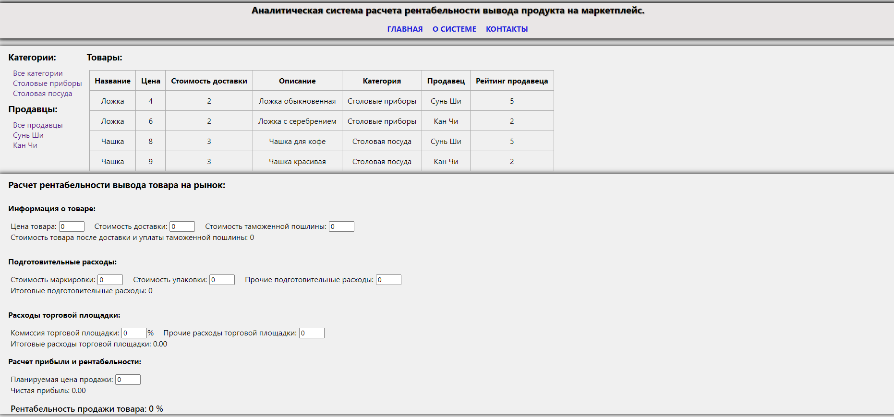
3. Клиентская часть.
Клиентская часть сайта выполнена с использованием фреймворка React.
Для каждого логического блока, обозначенного при разработке прототипа сайта, написан отдельный компонент, выполняющий различную функциональность, например, запросы к бэкенду и формирование представления информации.
Рис 2. Клиентская часть сайта.
7

Slide 9
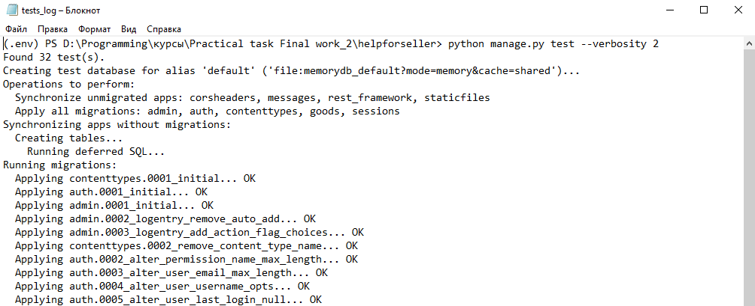
4. Unit тестирование.
С целью тестирования с помощью модуля django.test написаны тесты в количестве 32 шт, частично покрывающие модели и адресацию в серверной части нашего проекта.
Рис 2. Фрагмент сводного отчета Unit-тестирования.
9

Slide 10
5. Публикация проекта в открытом доступе на GitHub.
В рамках курса я изучил основы работы с системой контрольных версий Git, которая позволяет отслеживать любые изменения в файлах, хранить их версии и оперативно возвращаться в любое сохранённое состояние. Помимо этого освоил функционала веб-сервиса для хостинга IT-проектов и их совместной разработки GitHub.
Проект сайта опубликован в открытом доступе на GitHub:
https://github.com/Veter-Alex/Practical-task-Final-work.git
10

Slide 11
Благодарю за внимание!
info@eduom.ru
11

